Slide 1
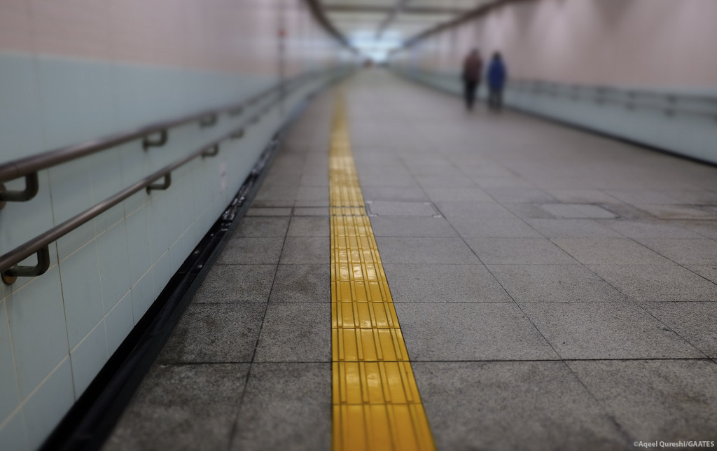
SOCIALINIŲ PARAMOS SKYRIŲ, SOCIALINIŲ PASLAUGŲ CENTRŲ, NVO, SENIŪNIJŲ PRIEINAMUMO NEĮGALIESIEMS TYRIMAS
Atliko: Lietuvos žmonių su negalia aplinkos pritaikymo asociacija
užsakovas: Neįgaliųjų reikalų departamentas prie SADM

Slide 2
Tyrimo metodologija
Siekiant įvertinti įstaigų prieinamumą, buvo parengtos 4 anketos: kurias sudarė 11-12 klausimų
Klausimynai parengti vadovaujantis statybos techninio reglamento: STR 2.02.10:2018 Statinių pritaikymas specialiesiems neįgaliųjų poreikiams.
Klausimynai buvo patalpinti elektroninėje erdvėje www.manoapklausa.lt.
Apklausos tikslinė grupė – savivaldybių socialinės paramos skyrių, socialinių paslaugų centrų (savivaldybių, NVO ir kt.), seniūnijų vadovai ar kiti įgalioti įstaigų atstovai.
Tyrimo tikslas - apklausti statinių valdytojus ir išsiaiškinti, kaip neįgaliesiems yra pritaikyti savivaldybių socialinės paramos skyriai, savivaldybių socialinių paslaugų centrai ,NVO, seniūnijos.
Apklausa atlikta 2018 m. birželio 18 d.- spalio 15 d.

Slide 3
Tyrimo uždaviniai:
Išanalizuoti socialinių paslaugų centrų, socialinės paramos skyrių, neįgaliųjų organizacijų, seniūnijų įstaigų rūšis;
Išnagrinėti socialinių paslaugų centrų, socialinės paramos skyrių, neįgaliųjų organizacijų, seniūnijų įstaigų parkavimo vietų atitikimą pagal STR reikalavimus;
Išanalizuoti prieinamumo įsivertinimą pačių socialinių paslaugų centrų, socialinės paramos skyrių, neįgaliųjų organizacijų, seniūnijų įstaigų;
Išnagrinėti socialinių paslaugų centrų, socialinės paramos skyrių, neįgaliųjų organizacijų, seniūnijų įstaigų pastato vidinį ir išorinį prieinamumą;
Išsiaiškinti ar buvo vykdomas socialinių paslaugų centrų, socialinės paramos skyrių, neįgaliųjų organizacijų, seniūnijų pastatų modernizavimas ar rekonstravimas ir ar ateityje planuojami atnaujinimo darbai pritaikant statinius neįgaliųjų poreikiams;

Slide 4
TYRIMO RESPONDENTAI
Į klausimynus atsakė viso 402 įstaigos, iš jų:
90 socialinių paslaugų centrų,
110 socialinių paramos skyrių,
90 neįgaliųjų organizacijų
112 seniūnijų.

Slide 5
PARKAVIMO VIETOS ŽMONIŲ SU NEGALIA AUTOMOBILIAMS STATYTI

Slide 6
IŠORINIO PANDUSO ĮRENGIMAS

Slide 7
Pastato įėjimo durų pritaikymas žmonėms su negalia judantiems vežimėlio pagalba

Slide 8
PASTATŲ PRITAIKYMAS JUDĖJIMUI TARP AUKŠTŲ ŽMONĖMS, TURINTIEMS JUDĖJIMO NEGALIA

Slide 9
SANITARINIŲ MAZGŲ PRITAIKYMAS ŽMONĖMS SU NEGALIA

Slide 10
PASTATO IR JO PRIEIGŲ PRITAIKYMAS ŽMONĖMS SU REGĖJIMO NEGALIA

Slide 11
AR PER PASKUTINIUS PENKIS METUS MODERNIZUOTOS IR/AR REKONSTRUOTOS ĮSTAIGOS?

Slide 12
AR PLANUOJAMI RENOVAVIMO DARBAI PER ATEINANČIUS 2 METUS?

Slide 13
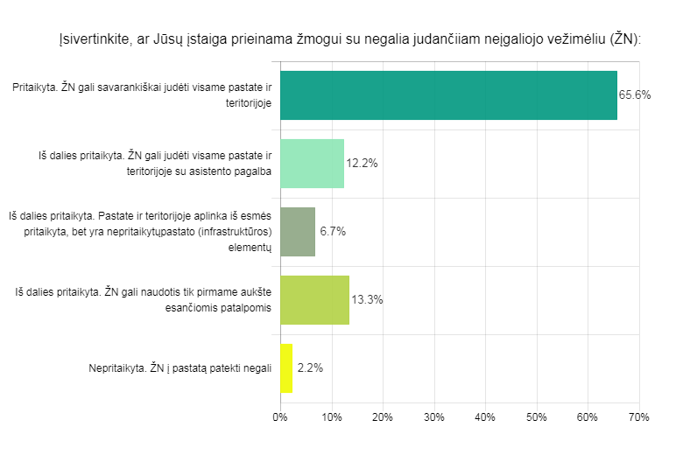
SOCIALINIŲ PASLAUGŲ CENTRŲ ĮSIVERTINIMAS:
apklausta 90 socialinių paslaugų centrų
59 - PRITAIKYTI
11 -REIKALNGAS ASISTENTAS
6 – IŠ DALIES PRITAIKYTI
12 –GALIMA JUDĖTI TIK PRMAME AUKŠTE
2 - NEPRITAIKYTI

Slide 14
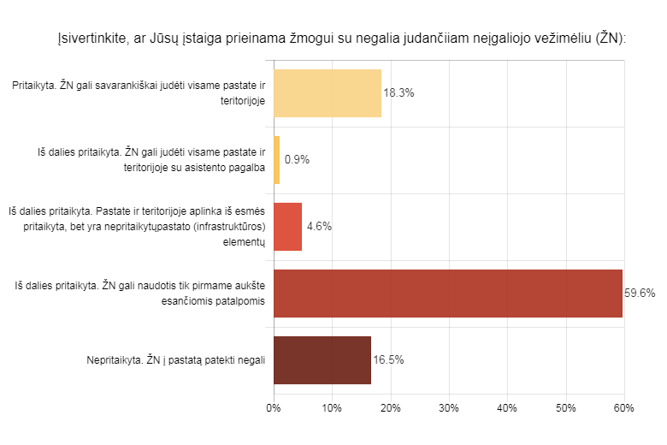
SOCIALINĖS PARAMOS SKYRIŲ ĮSIVERTINIMAS:
apklausta 110 socialinės paramos centrų
20 – PRITAIKYTA
1 – REIAKLINGAS ASITENTAS
5 IŠ DALIES PRITAIKYTI
66 - TIK PIRMAME AUKŠTE
18 - NEPRITAIKYTA

Slide 15
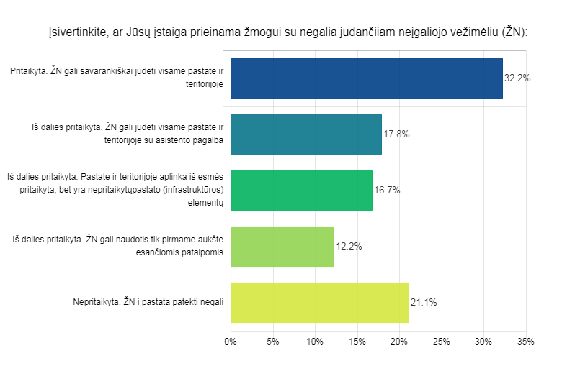
NVO ĮSIVERTINIMAS:
apklausta 90 nevyriausybinių organizacijų teikiančių paslaugas neįgaliesiems
29 PRITAIKYTA
16 REIKALINGAS ASISTENTAS
15 pritaikyta iš dalies
11 TIK PIRMAME AUKŠTE
19 NEPRITAIKYTA

Slide 16
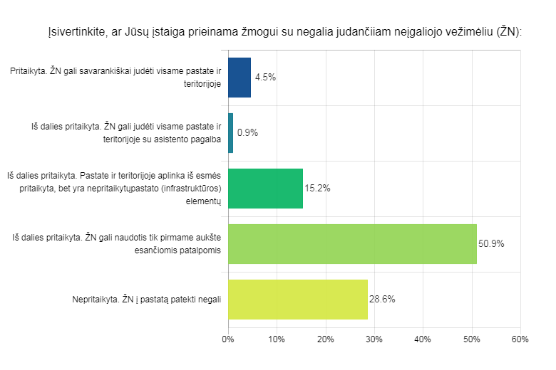
SENIŪNIJŲ ĮSIVERTINIMAS:
apklausta 112 seniūnijų
5 – PRITAIKYTA
1- REIKALINGAS ASITENTAS
17 IŠ DALIES PRITAIKYTA
57- TIK PIRMAME AUKŠTE
32 NEPRITAIKYTA

Slide 17
Įstaigų prieinamumo palyginimas (I)

Slide 18
Įstaigų prieinamumo palyginimas (II)

Slide 19
Išvados
geriausiai pritaikyti socialinių paslaugų centrai (savivaldybių), blogiausiai – seniūnijos ir socialinės paramos skyriai
seniūnijos ir NVO daugiausiai nerekonstruoti per paskitinius 5 metus
didžioji dalis įstaigų nenumato per artimiausius 2 metus rekonstrukcijos ar modernizavimo
reikalingos sisteminės tikslinės politikos priemonės dėl aplinkos prieinamumo neįgaliesiems- ieškoti būdų kaip skirti lėšų tiksliniam pritaikymui neįgaliesiems, kadangi dauguma socialinių paslaugų centrų, socialinės paramos skyrių, neįgaliųjų organizacijų, seniūnijų artimiausiu laikotarpiu rekonstrukcijų ir renovacijų nenumato.
reikia atlikti gilesnę įstaigų aplinkos prieinamumo analizę, pagal savivaldybes ir regionus, įvertinant įstaigų faktinę situaciją

Slide 20
ačiū už dėmesį!

